Slide 1
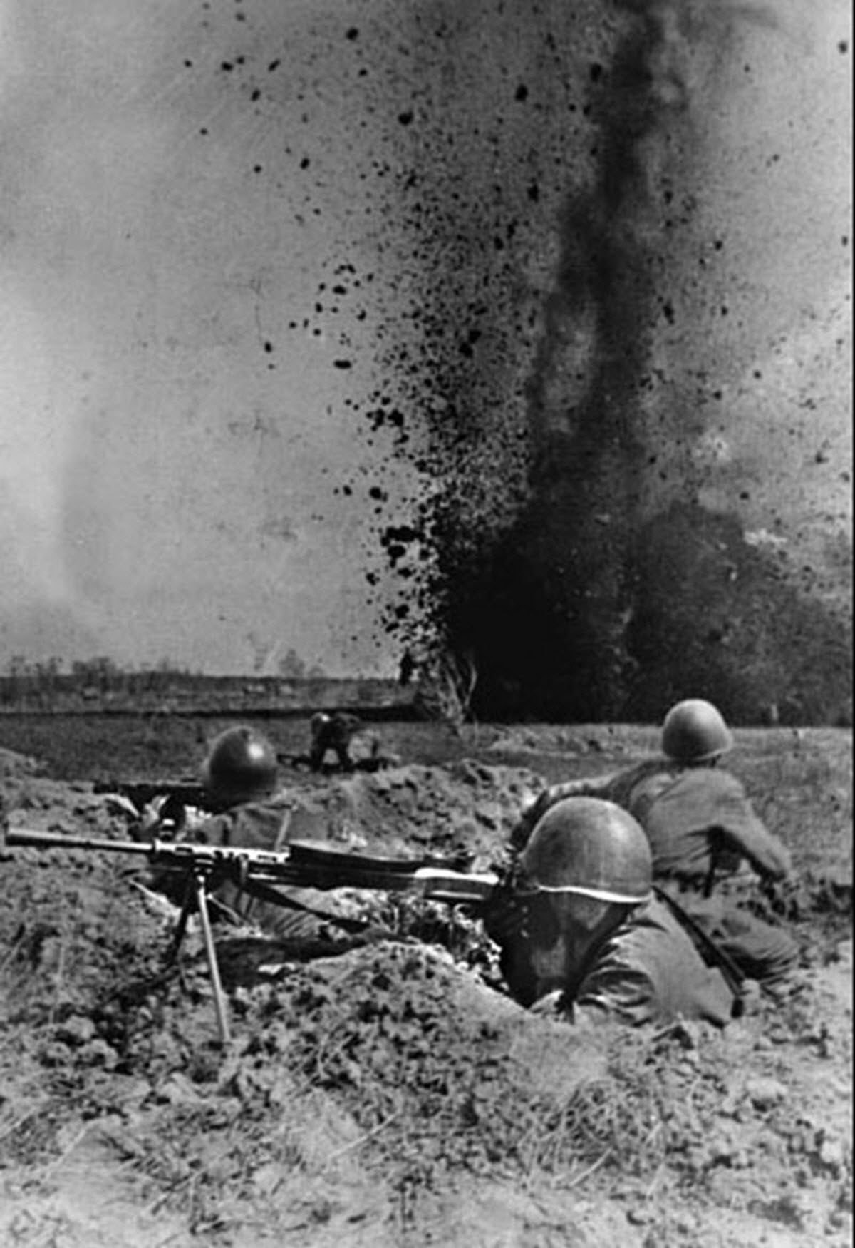
«Помнить – значит чтить»
К 80-летию со Дня Победы
Автор: Дементьева Кристина, ученица 8 н класса
МАОУ СОШ №1 – «Школа Сколково-Тамбов»
Научный руководитель: Савченко Людмила Ивановна, учитель русского языка и литературы

Slide 2
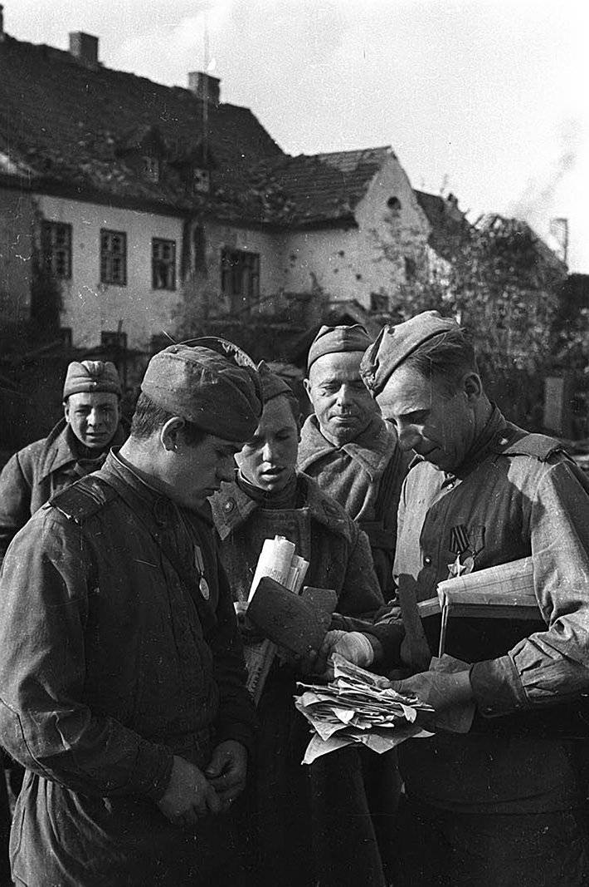
Цель и основные задачи:
Цель: Узнать о судьбе родственников во время Великой Отечественной войны
• Установить, где воевал, в каких частях служил.
• Выяснить дату и место гибели или пропажи без вести.
• Узнать о ранениях, наградах и подвигах.
• Получить информацию о месте захоронения.
• Сохранить память о предке и его вкладе в Победу:
• Передать информацию потомкам.
• Почтить память погибших.
• Собрать семейную историю и артефакты.
Задачи:
Сбор информации из семейного архива;
Работа с архивными документами;
Поиск информации в открытых источниках;
Анализ и систематизация собранной информации;

Slide 3
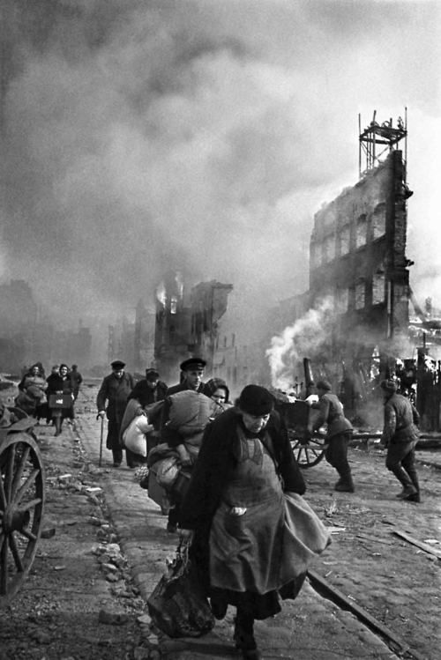
Великая Отечественная война
Великая Отечественная война — это эпоха, которая навсегда оставила след в истории России и всего мира. Она охватывает период с 22 июня 1941 года по 9 мая 1945 года.
В этой презентации мы рассмотрим личности предков, их военный путь, документы и артефакты, значение моих прадедов для семьи и страны.

Slide 4
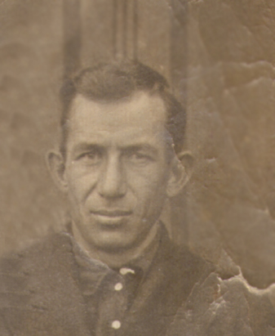
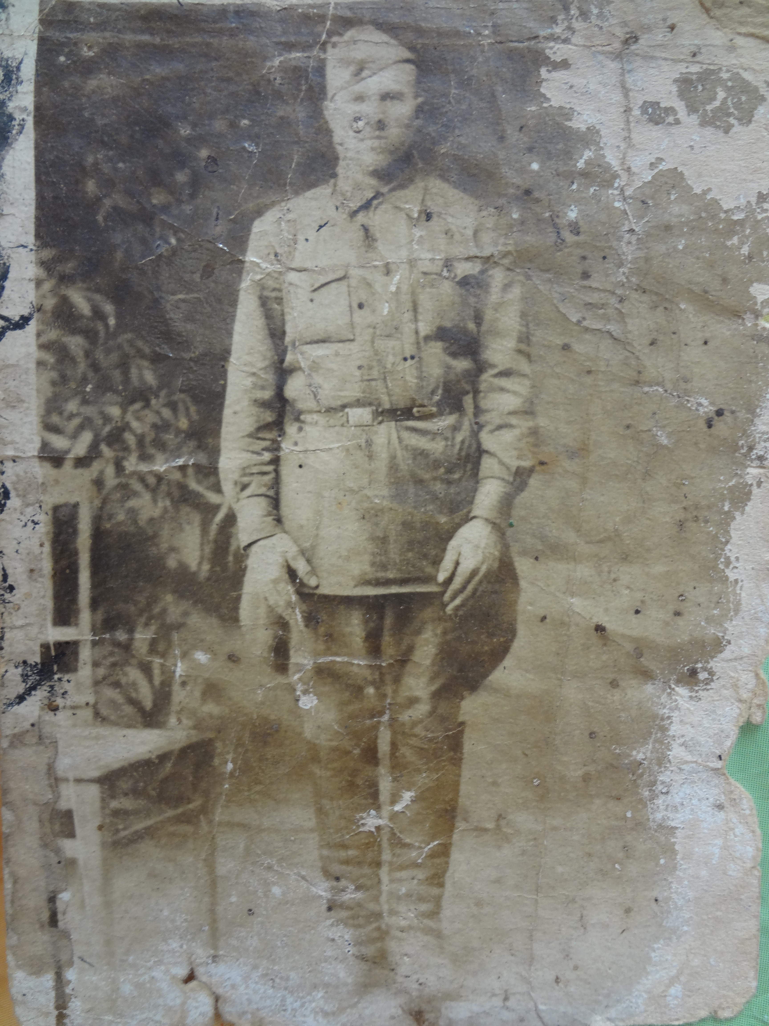
Мои прадеды, которые воевали
Нет семьи, которая не потеряла бы на фронте мужа, брата или сына. Тысячи людей прошли через суровые испытания войны, защищая в тяжелейших боях Родину, выстояли и победили. В этот день каждая семья вспоминает своих погибших родственников и скорбит о них. Неизгладимый след оставила война и в истории моей семьи.
Поиском информации о моих прадедушках Трегубове Дмитрии Петровиче и Витютневе Алексее Филимоновиче я занялась недавно.
Трегубов Дмитрий Петрович (1911-1943)
Витютнев Алексей Филимонович (1906-1942)

Slide 5
Трегубов
Дмитрий Петрович
Дата и место рождения, смерти
1
Родился в 1911 году в селе Пахотный Угол Бондарского района Тамбовской губернии. После войны на него приходила похоронка, что он погиб в бою 24 января 1943 года, похоронен в Калининской области (в последующие годы Псковская область), Великолукского района, деревня Марково.
2
Во время войны он был стрелком.
Д. Марково на сегодняшнее время не существует, но братское захоронение сохранено, а имя моего прадеда на стелах не найдено. Он попал в число неучтённых или «потерявшихся» при составлении перезахоронения.

Slide 6
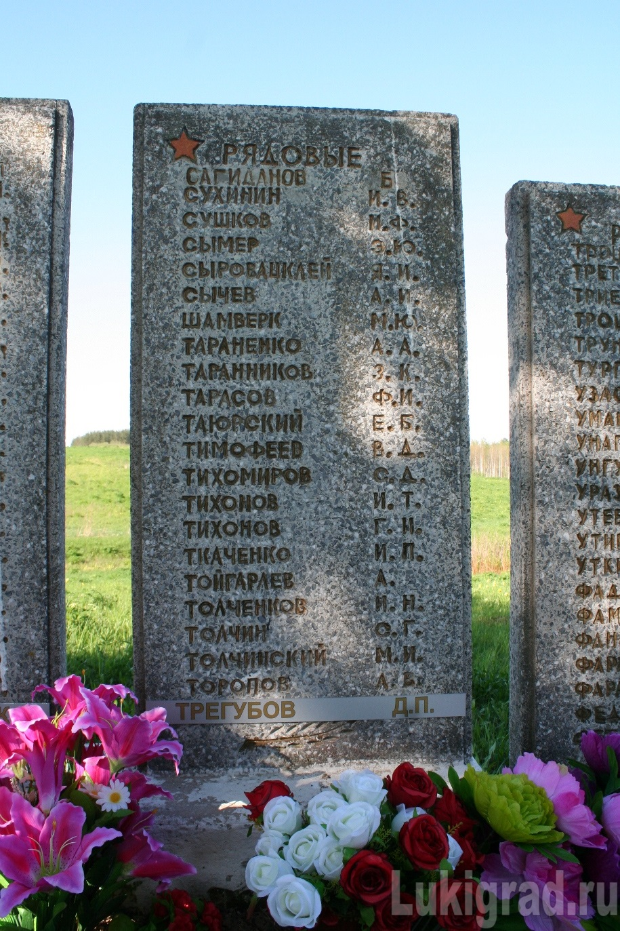
Стела
на месте братского захоронения
Мы сделали запрос в Великолукский военкомат об увековечении имени прадеда на воинском захоронении с распечаткой донесения из ОБД "Мемориал" и копией страницы из Книги памяти. Через время на сайте г. Великие Луки выложили фотографию стелы с именем моего прадедушки. Братское воинское захоронение благоустроено и содержится в порядке. Общее количество захороненных по паспорту захоронения – 1123, но с каждым годом это число растет.

Slide 7
Витютнев
Алексей Филимонович
Дата и место рождения, смерти
Родился в 1906 году в с. Рожковка, Софинского c/c Рудовского района Тамбовской губернии. 6 апреля 1942 года прадед попал в плен, а 17 апреля по распределению был направлен в лазарет, 30 апреля этого же года умер. Место захоронения Проскуров. Город с 1954 года переименован в Хмельницкий, административный центр Хмельницкой области.
1
О концлагере «Шталаг 355» (нем. Stalag 355)
2
О Витютневе Алексее Филимоновиче нам было известно лишь то, что он пропал без вести. Только несколько лет назад на сайте «Память народа» нашла документ из концлагеря.
Шталаг 355 (нем. Stalag 355) – немецкий лагерь для военнопленных периода Второй мировой войны, в разное время располагавшийся на Украине и в Германии. Был создан в январе 1942 года в Проскурове и находился там до ноября 1943 года

Slide 8
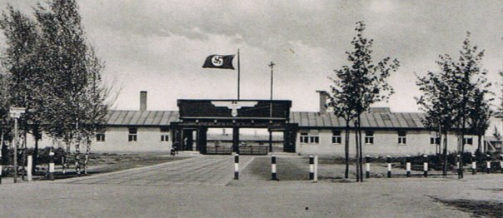
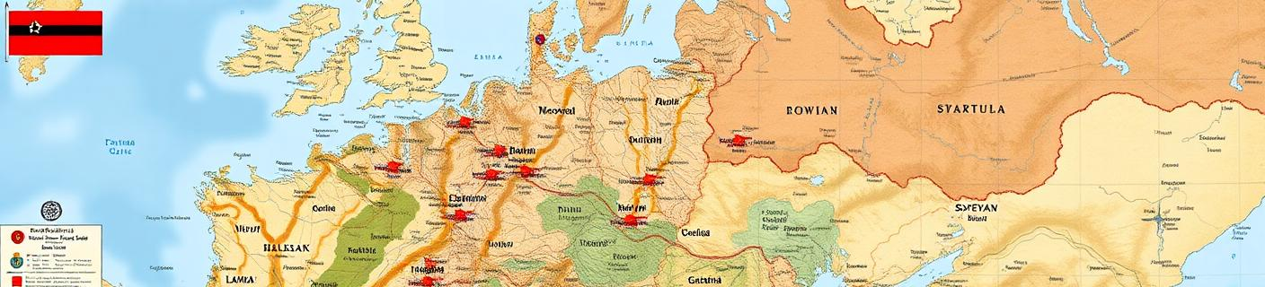
Концлагерь «Шталаг 355» (нем. Stalag 355)
1
Расположение лагеря
Лагерь первоначально располагался в предместье Проскурова Раково на территории бывшего военного городка в Украине. По периметру он был обнесён колючей проволокой и разбит на квадраты, между которыми было оставлено пространство для проезда повозок. Штрафной изолятор отделялся от общей зоны лагеря двумя рядами колючей проволоки и охранялся отдельной командой.
2
Распорядок
Кормили пленных дважды в день: утром выдавали около 100 граммов суррогатного хлеба, в обед — черпак баланды. Некоторое время в лагере содержались евреи, вывезенные затем для уничтожения. В качестве обслуживающего персонала в лагере работали полицаи, для охраны лагеря были также задействованы румынские солдаты.
3
В настоящее время
В концлагере за годы оккупации было уничтожено около 65 тысяч человек. Позже, на месте расположения «Шталага» был установлен монумент в память о жертвах нацизма, погибших в лагере.

Slide 9
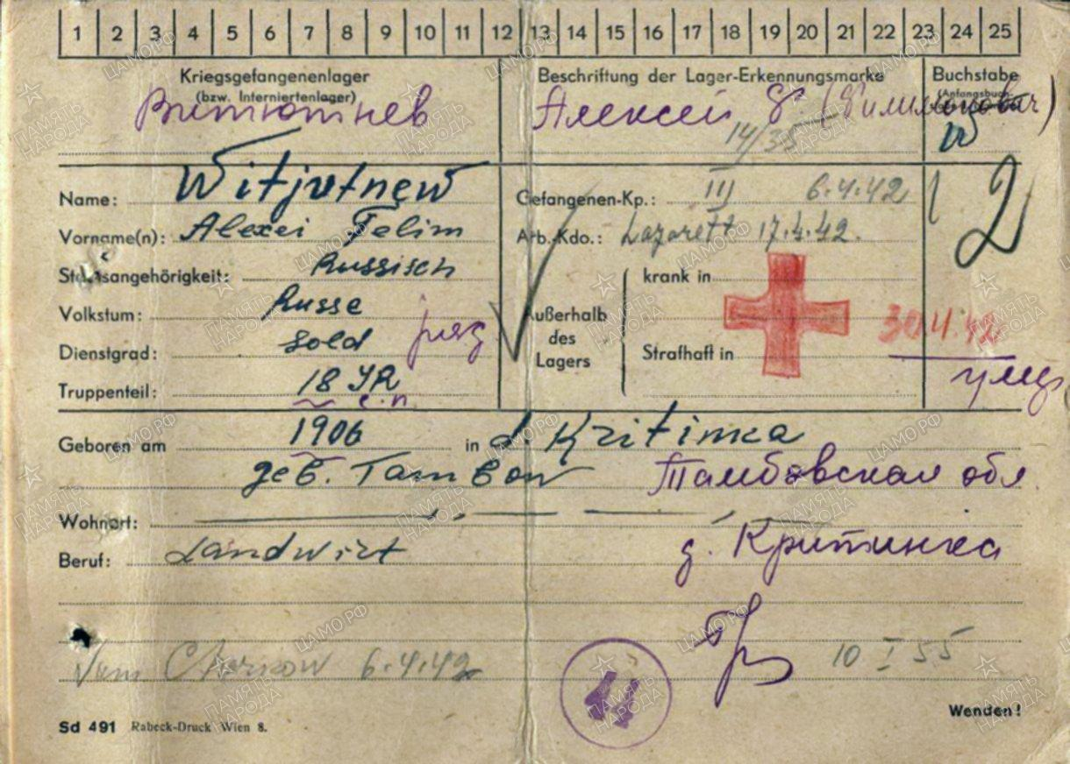
Документ из концлагеря «Шталаг 355»
Карточка моего прадеда из концлагеря, найденная в архивах интернет-ресурсов.
Здесь указаны даты когда попал в плен, в лазарет и его дата смерти.

Slide 10
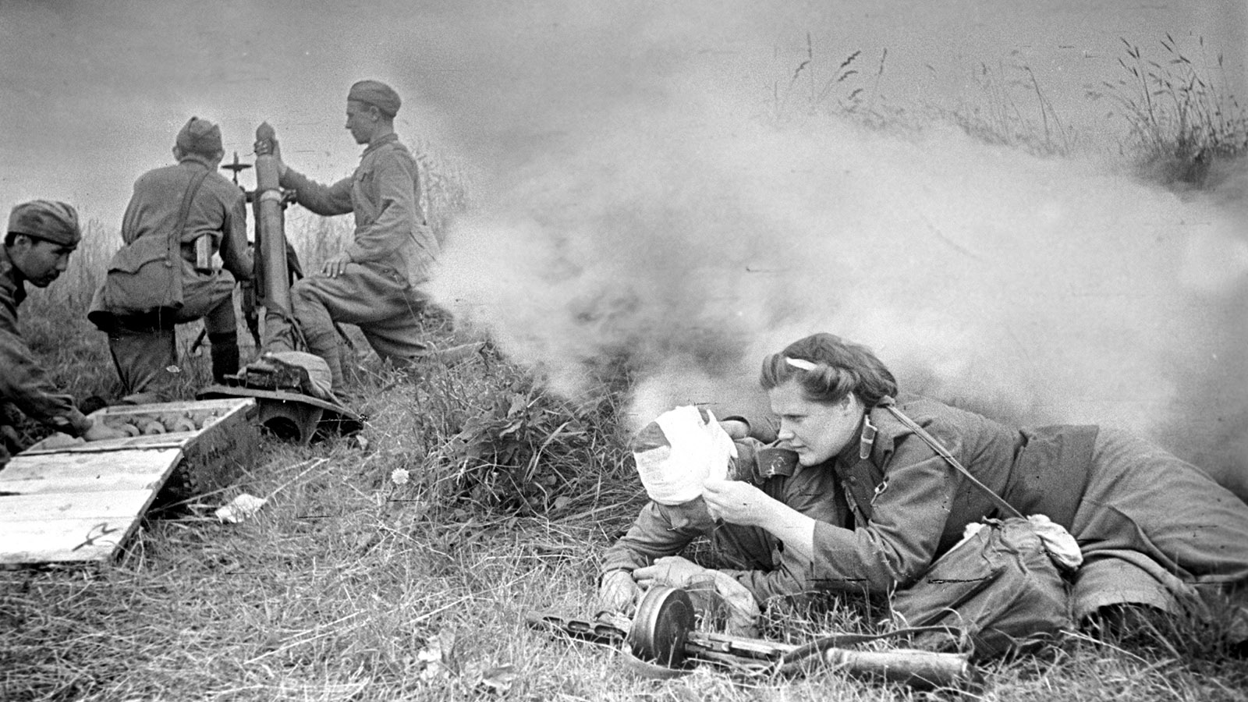
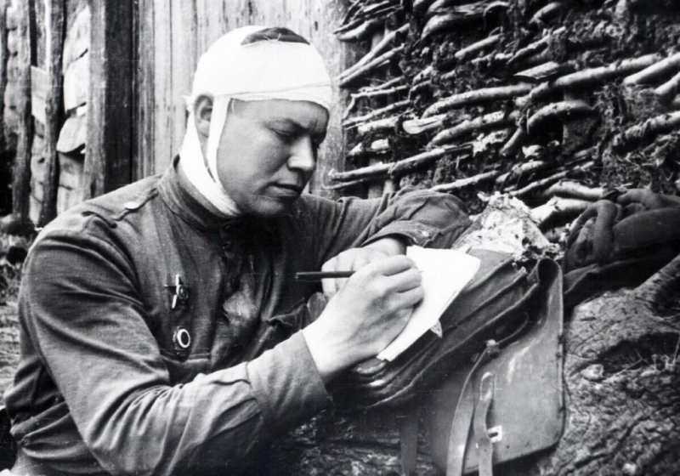
Жизнь на фронте
Жизнь на фронте была полна лишений и страданий. Солдаты сталкивались с трудностями на каждом шагу: нехватка еды, холод, постоянные стрессы от боёв. Тем не менее этот период также стал временем невероятной стойкости и мужества. Многие солдаты перешли от боевых действий к занятиям культурной жизни — чтению книг и созданию писем для родных.
На фронте существовала дружба и братство между солдатами. Они поддерживали друг друга даже в самые трудные времена, что помогало им сохранять душевное спокойствие. Каждый шаг, каждая кроха пищи или письмо с фронта становились важной частью их жизни и помогали верить в победу.

Slide 11
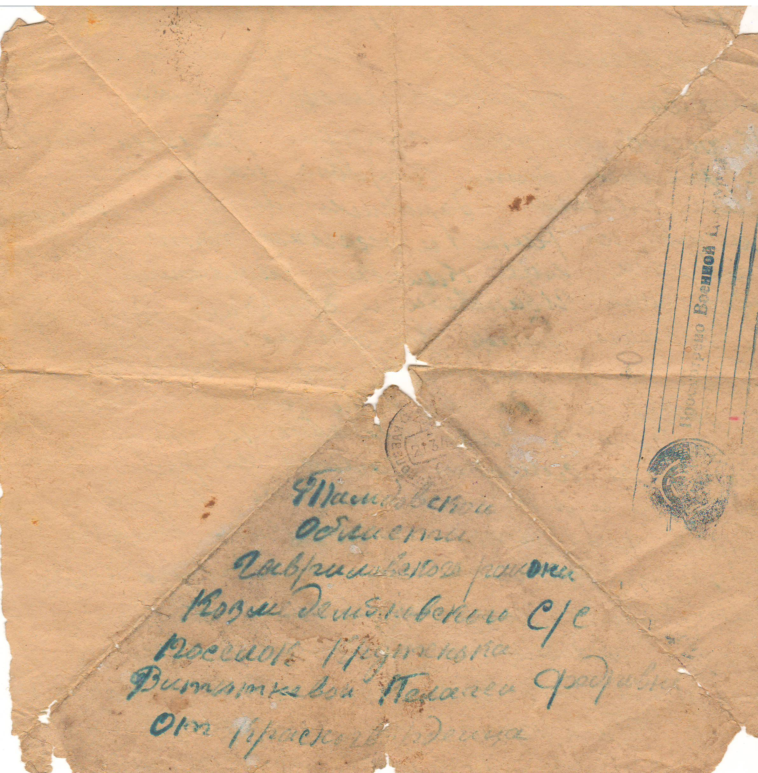
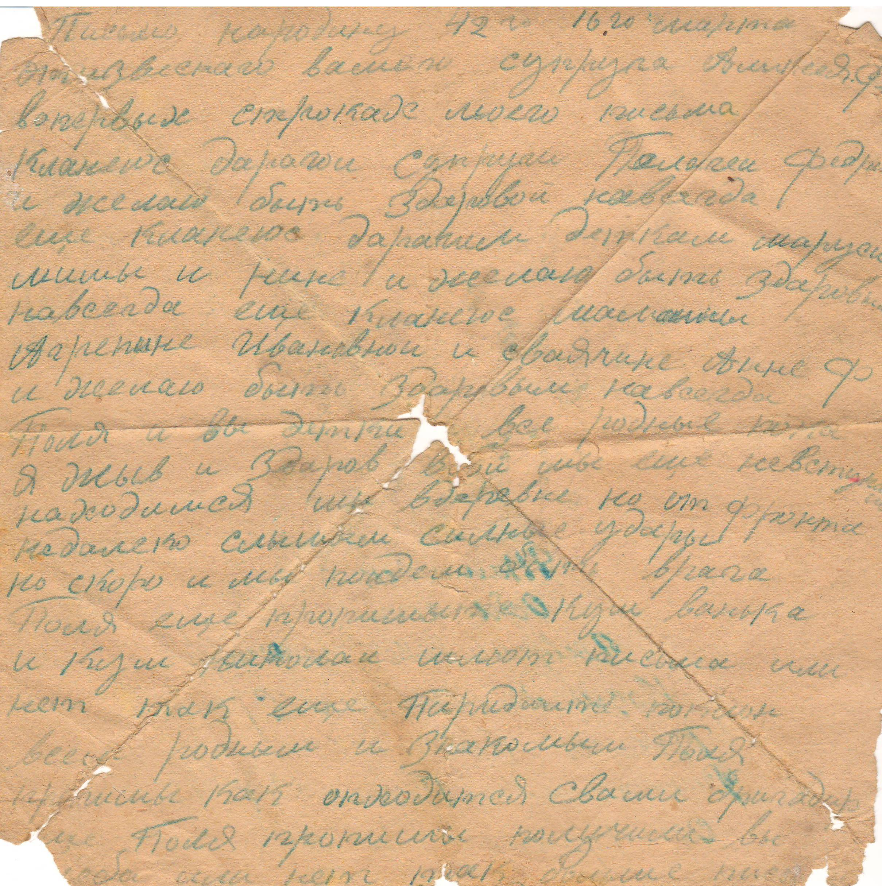
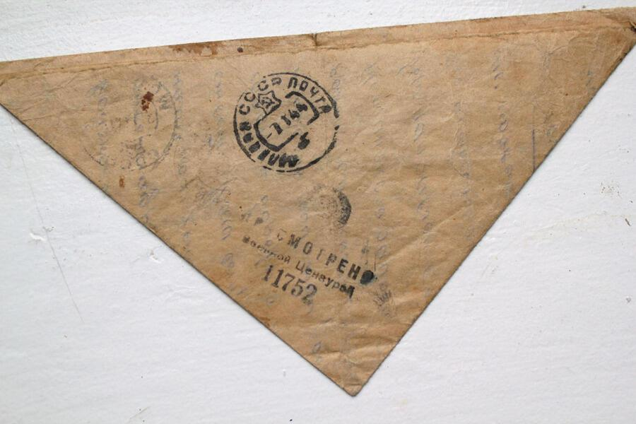
Треугольное письмо
Это последнее письмо моего прадеда с фронта. Военные письма назывались «треугольниками». Такая форма была выбрана из-за дефицита конвертов, которых на фронте не было. Чаще всего писали карандашом, потому что добыть чернила было сложно. Это письмо является нашей семейной реликвией.
Последнее письмо с фронта
Витютнева Алексея Филимоновича своей семье

Slide 12
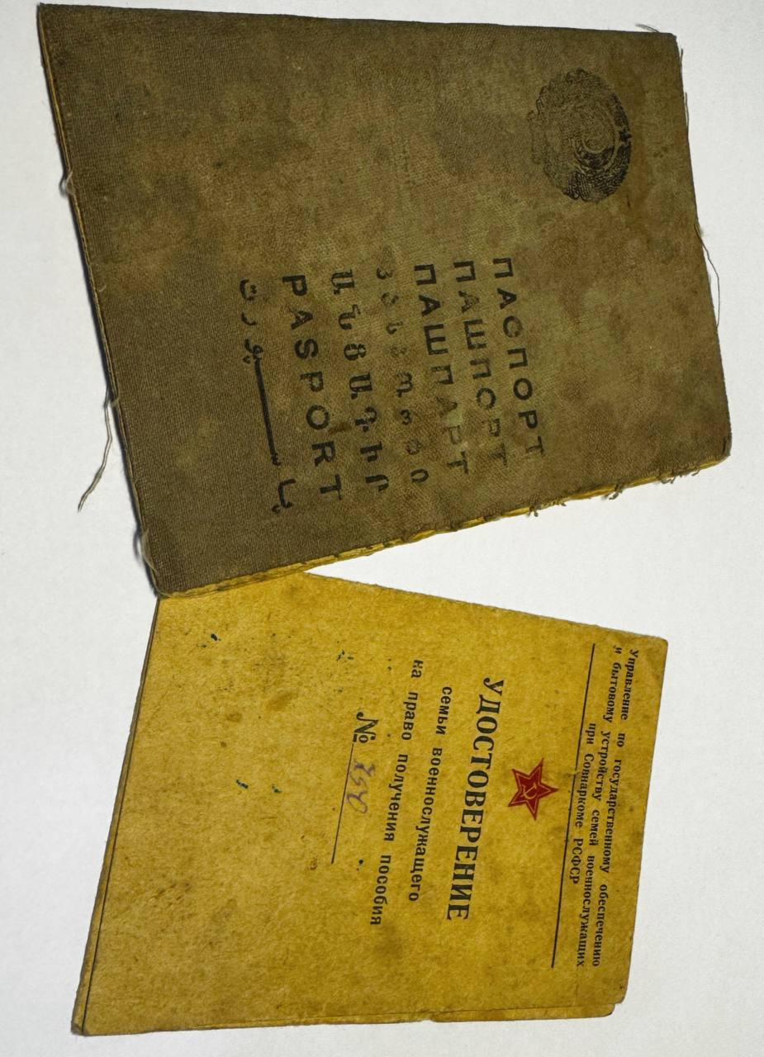
Из семейного архива
Помимо письма и фотографии у нас также хранятся паспорт прадедушки и удостоверение семьи военнослужащего на право получения пособия.
Документы Витютнева Алексея Филимоновича

Slide 13

Память о героях
Выдающиеся герои великих исторических событий, участники переломных моментов истории – наши деды и прадеды!
Их время было временем сражений. Они боролись за наше счастье, за то, чтобы мы сейчас жили в мире и спокойствии!
Пусть те немногие участники Великой Отечественной войны видят и знают, что их дело, их подвиги были не напрасны, что память о них не угасла, и отблески тех боевых лет будут освещать путь новых поколений.

Slide 14
Выводы:
1
Презентация о моих предках, участвовавших в Великой Отечественной войне, позволила мне не только углубиться в историю моей семьи, но и осознать масштаб трагедии и героизма, которые пережил наш народ.
2
Благодаря собранным документам, фотографиям и воспоминаниям родственников, я смогла воссоздать образ моих предков, понять их вклад в Победу и почувствовать гордость за их мужество и стойкость.
Работа над презентацией стала для меня способом почтить их память и передать эту историю будущим поколениям, чтобы они помнили о цене мира и о подвиге тех, кто его защитил. Важно помнить, что каждый предок – это часть истории нашей страны, и сохранение этой памяти – наш долг.
3

Slide 15
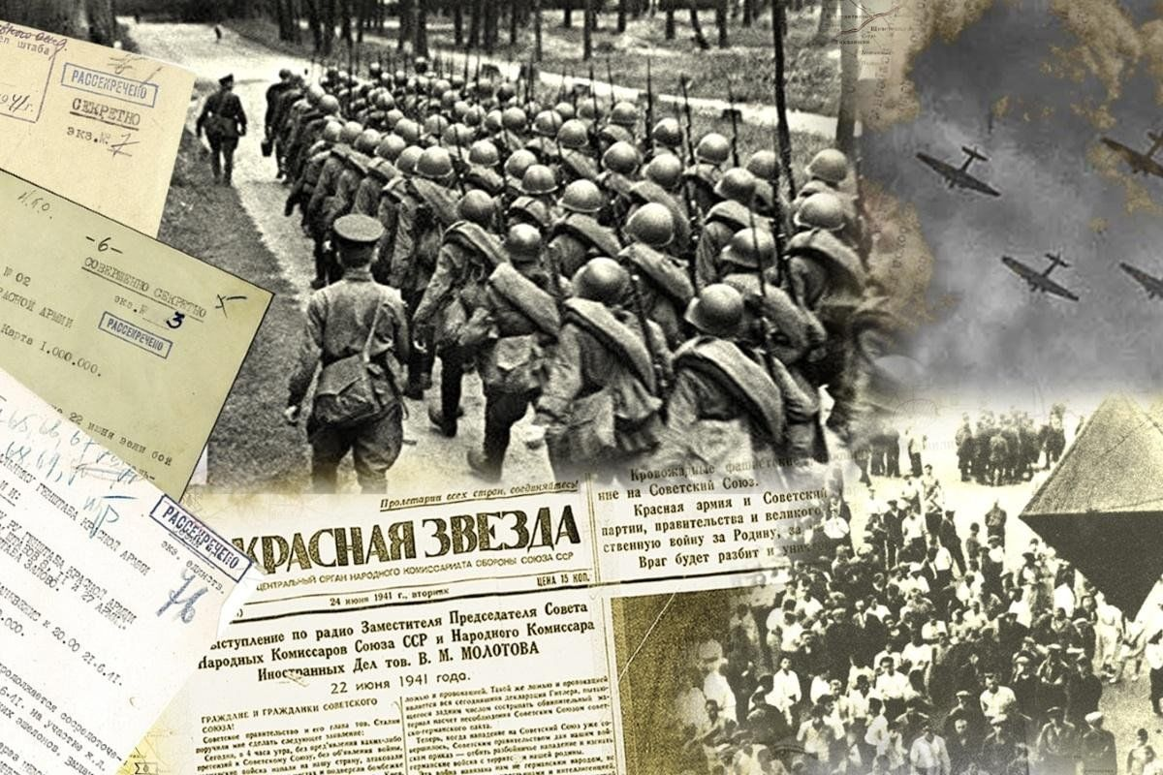
Ресурсы, которые помогли найти родственников-участников и осуществить поиск погибших и пропавших в ВОВ:
Бессмертный полк России
1
Общероссийское общественное гражданско-патриотического движение «Бессмертный полк России» собирает истории об участниках Великой Отечественной войны. База пополняется ежедневно. Здесь можно не только добавить своего солдата-ветерана во всероссийскую «копилку», но и осуществить поиск по уже существующим. Сайт: polkrf.ru , дата обращения: 09.06.2021г.
2
Обобщенный банк данных «Мемориал»
Обобщенный банк данных содержит информацию о защитниках Отечества, погибших и пропавших без вести в период Великой Отечественной войны и послевоенный период. Работа была проделана масштабная. Содержащаяся в них персональная информация составила более 20 млн. записей. Сайт: obd-memorial.ru
дата обращения: 28.01.2022г.
3
«Soldat.ru» — база данных погибших в ВОВ
Солдат.ru — старейший портал российского Интернета по установлению судеб погибших и пропавших без вести военнослужащих и розыску их близких. Сайт: soldat.ru , дата обращения: 09.06.2021г.

